Slide 1
Uitvoeren gewasbescherming
Op basis van Cursusboek Uitvoeren gewasbescherming Versie 2020, Hoofdstuk 8

Slide 2
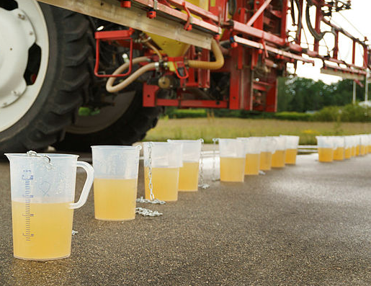
Hoofdstuk 8 berekenen dosering
Rekenen
Fruitteelt
Juiste spuitdop

Slide 3
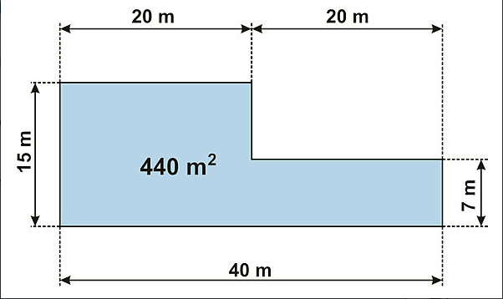
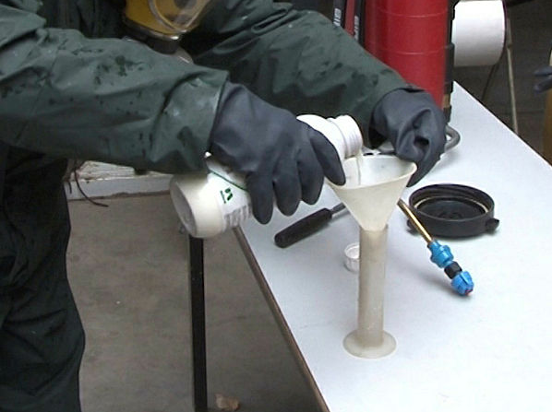
Rekenen
Basis
1 ha = 10.000 m²
1 are = 100 m²
1 liter = 1000 ml
1 kilo = 1000 gram

Slide 4
Vragen
1. Wat is de oppervlakte van een perceel als de lengte 300 meter is en de breedte 120 meter is?
lengte x breedte = oppervlakte 300 m x 120 m = 36.000 m2
Het perceel is 3,6 ha groot

Slide 5
Vragen, tabel 8.6

Slide 6
Vragen, tabel 8.9

Slide 7
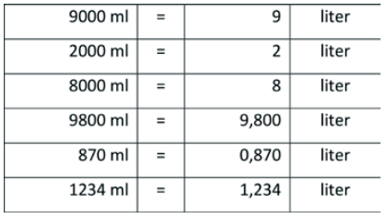
Vragen, tabel 8.13 / 8.15

Slide 8
Vragen, tabel 8.18

Slide 9
Vragen, tabel 8.20

Slide 10
Vragen, tabel 8.22

Slide 11
Vragen
9. Op een perceel van 14,0 ha moet een vloeibaar herbicide (onkruidbestrijdingsmiddel) worden toegediend. Op het etiket wordt een dosering van 3 liter per hectare vermeld. De hoeveelheid water bij deze behandeling is 200 liter per hectare. De tankgrootte van de spuitmachine is 800 liter. Er wordt begonnen met een volle tank.
a. Bereken de hoeveelheid middel die nodig is voor het hele perceel.
42 liter middel
b. Bereken de hoeveelheid water die voor het hele perceel nodig is.
2800 liter water
c. Hoeveel keer moet er worden getankt?
4x (3,5 tank)
d. Hoeveel middel moet er in de eerste en in de laatste tank worden gedoseerd?
Volle tank: 12 liter, laatste tank: 6 liter

Slide 12
Vragen
10. Op een perceel van 1500 m² moet een vloeibaar fungicide (ziektebestrijdingsmiddel) worden toegediend in sierheesters. De dosering (of mengverhouding/concentratie) is volgens het etiket 50 ml middel per 100 liter water. De benodigde hoeveelheid spuitvloeistof is 20 liter per 100 m².
a. Bereken de benodigde hoeveelheid water in liters.
300 liter water
b. Bereken de benodigde hoeveelheid middel in ml.
150 ml
11. Op een perceel van 5 ha wordt een insecticide toegepast tegen bladluizen. De dosering bedraagt 0,5 kg per hectare.
a. Hoeveel kg middel moet in totaal afgewogen worden?
2,5 kg middel totaal
b. Dit middel moet ook worden toegepast op een klein perceel van 1000 m2. Hoeveel middel is er voor dit perceel nodig, uitgedrukt in grammen?
50 gram

Slide 13
Vragen
12. Op een perceel van 20 meter bij 25 meter moet een onkruidbestrijding worden uitgevoerd. Voor het uitrekenen van de benodigde hoeveelheid middel en water moet je de oppervlakte weten. Bereken de oppervlakte van dit perceel.
a. In m², in are en in ha:
in m2: 500 in are: 5 in ha: 0,05
b. Op het etiket wordt voor het middel een dosering vermeld van 3 liter per ha. Bereken de hoeveelheid middel die voor deze bespuiting nodig is. In liters en in milliliters.
in liters: 0,15 liter, in milliliters: 150 ml
c. Op het etiket staat tevens dat het middel moet worden verspoten in 200 liter water per ha. Bereken de hoeveelheid water die voor de bespuiting nodig is.
10 liter
13. Een hovenier voert een bestrijding uit tegen de eikenprocessierups en maakt 800 liter spuitvloeistof aan met een concentratie van 2 %. Hoeveel middel moet hij toevoegen?
16 liter

Slide 14
Vragen
14. Op een perceel van 6 ha appels moet een schimmelbestrijding plaatsvinden. Het is een enkele rij met bomen van 2,25 m hoog. Het advies is 2 kg/ha. De hoeveelheid water bij deze behandeling is 1000 liter per hectare. De tankgrootte van de spuitmachine is 1200 liter.
a. Bereken de hoeveelheid middel die nodig is voor het hele perceel.
12 kg
b. Bereken de hoeveelheid water die voor het hele perceel nodig is. Hoeveel keer moet er worden getankt?
6000 liter, 5x tanken
c. Hoeveel middel moet er in de eerste en in de laatste tank worden gedoseerd?
2,4 kg
15. Op een perceel van 0,8 ha met enkele rij en boomhoogte van 3,25 m wordt een insectenbestrijding uitgevoerd. Op het etiket staat een advisering van 0,075 % (75 ml middel per 100 liter). De tank is 1200 liter en we spuiten met 1000 l/ha. Er zijn geen beperkingen volgens het gebruiksvoorschrift.
a. Bereken de hoeveelheid middel die nodig is voor het hele perceel.
0,8 x 1000 liter water = 800 liter > 600 ml middel
b. Bereken de hoeveelheid water die voor het hele perceel nodig is.
0,8 x 1000 = 800 liter
c. Hoeveel keer moet er worden getankt?
1x tanken

Slide 15
Vragen
16. We gaan de zwartstroken onder de appelbomen behandelen tegen onkruid. Op een perceel met een plantafstand van 3,6 meter liggen zwartstroken met een breedte van 1,2 meter. De dosering is 4 liter per hectare bij een volveldstoepassing. Op het etiket staat ook dat gewenst is om 500 liter water per hectare toe te passen. De onkruidspuit heeft een inhoud van 400 liter en de spuit wordt helemaal gevuld.
a. Hoeveel hectare zwartstrook kun je bespuiten met een tank?
Zwartstrook is 33% van een hectare, spuit is 400 liter > met 1 tank kan 2,42 ha worden gespoten (bij volvelds 500 liter)
b. Hoeveel middel voeg je aan de tank toe?
Verhouding is 4 liter per 500 liter water = 3,2 liter per 400 liter water
17. Een perceel is niet zuiver rechthoekig. De lange zijdes zijn ca. 900 meter lang.De kopakker aan de voorzijde is 180 meter breed. De kopakker aan de achterzijde is 190 meter breed.
a. Hoe groot is het perceel?
900 x 180 = 16,2 ha + 900 x 10/5 = 0,45 ha, samen 16,65 ha
b. Welke spuitboombreedte(s) passen goed op dit perceel, ervan uitgaande dat je niet onnodig leeg over het perceel wilt rijden.
Spuitboombreedte: 47,5 meter (bijpassende machine = 48 meter), uitgaande van de maximale werkbreedte van 190 meter

